Slide 1
农村急诊救治关键技术集成
与应用示范研究
国家十二五科技支撑
课题负责人 ：孙英贤
课 题 组：王 军

Slide 2
②非ST段抬高急性冠脉综合征
诊断与治疗关键技术
国家十二五科技支撑

Slide 3
一、定义：
根据胸痛时的心电图表现，将急性冠脉综合征(ACS)分为ST段抬高型心肌梗死(STEMl)和非ST段抬高急性冠脉综合征NSTE-ACS。
根据心肌损伤血清生物标志物[肌酸激酶同工酶CK-MB或心脏肌钙蛋白(cardiac troponin，cTn)测定结果，将NSTE-ACS分为和非ST段抬高型心肌梗死(NSTEMI)和不稳定性心绞痛(图1)。

Slide 4
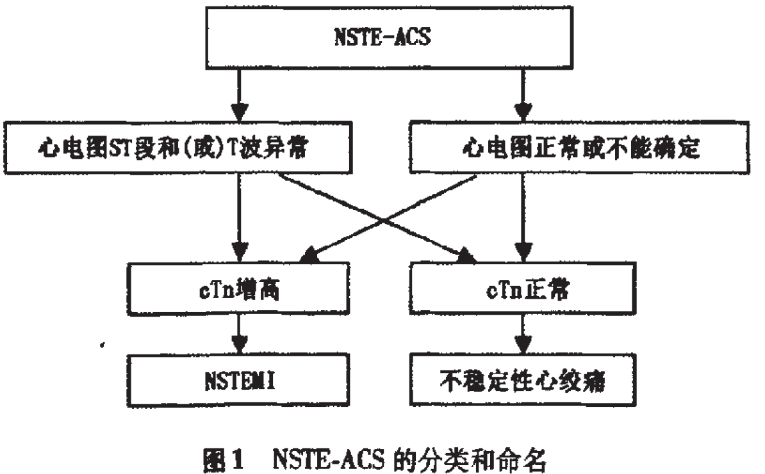
一、定义：
图1：

Slide 5
二、诊断标准：
1．临床表现：
通常表现为发作性胸骨后闷痛，紧缩压榨感
可放射至左肩、下颌部等
呈间断性或持续性，伴有出汗、恶心、呼吸困难、窒息感、甚至晕厥。
以加拿大心血管病学会(CCS)的心绞痛分级为判断标准，NSTE-ACS的临床特点包括：
  静息时心绞痛发作20min以上；
  初发性心绞痛(1个月内新发心绞痛)表现为自发性心绞痛或劳力型心绞痛；
  原来的稳定性心绞痛最近1个月内症状加重，且具有至少CCS Ⅲ级心绞痛的特点(恶化性心绞痛)；
  心肌梗死后1个月内发作心绞痛。

Slide 6
二、诊断标准：
2．体格检查。
3．心电图：静息心电图是诊断NSTE-ACS的重要方法。
  ST-T波动态变化是NSTE-ACS最有诊断价值的心电图表现：
  症状发作时可记录到一过性ST段改变(常表现2个或以上相邻导联ST段下移≥0.1 mV)，症状缓解后ST段缺血性改变改善，或者发作时倒置T波呈“伪正常化”。
  发作后恢复至原倒置状态更具有诊断意义，并提示有急性心肌缺血或严重冠脉疾病。
  应该指出，初始心电图正常或临界改变，不能排除NSTE-ACS的可能性；患者出现症状时应再次记录心电图，且需与无症状时或既往心电图对比，注意ST-T波的动态变化。

Slide 7
二、诊断标准：
4．心肌损伤标志物：肌钙蛋白是明确NSTE-ACS诊断和危险分层的重要依据之一。
5．影像学检查：
  超声心动图检查可发现缺血时左心室射血分数(LVEF)减低和心肌节段性运动减弱，甚至消失。
  负荷超声心动图的阴性预测值较高。
  超声心动图对主动脉夹层、肺栓塞、主动脉瓣狭窄、肥厚型心肌病及心包积液等疾病的鉴别诊断具有重要价值。
  心脏磁共振显像(MRI)、心肌灌注成像及多源CT对诊断和排除NSTE-ACS均有一定的价值。

Slide 8
三、鉴别诊断
在NSTE-ACS的鉴别诊断时，应强调对包括胸痛特点、危险因素、家族史在内的病史询问，全面考虑心源性和非心源性胸痛。主动脉夹层是最先需要考虑的疾病，超声心动图、CT或MRI检查均有助于鉴别。
当主动脉夹层累及冠脉时可能伴发NSTE-ACS，并使病情恶化。
急性肺动脉栓塞表现为突发呼吸困难、胸痛、心电图改变、cTn升高。血气分析、D-二聚体、超声心动图和肺动脉CT是首选检查方法．肺动脉MRI、肺灌注扫描也可作为选择性检查手段。
某些基础心脏病[例如肥厚型心肌病和主动脉瓣狭窄和(或)反流]患者可表现胸痛症状、心肌损伤标志物升高及相关心电图改变。当这些疾病同时伴有冠脉病变时，使诊断变得复杂。
各种病因所致的心肌炎和(或)心包炎可出现类似NSTE-ACS的心绞痛症状、心肌损伤标志物升高、心电图改变及室壁运动异常，但详细分析这些疾病的临床特点，并作相关检查，鉴别诊断常不困难。
此外，NSTE-ACS还需与心脏神经官能症鉴别诊断。

Slide 9
四、治疗：县医院
（一）抗心肌缺血治疗
    β受体阻滞剂
    硝酸酯类
    钙通道阻滞剂(CCB)
    血管紧张素转换酶抑制剂(ACEI)或ARB
    尼可地尔
（二）抗血小板治疗
（三）抗凝治疗
（四）他汀类治疗
（五）血运重建治疗
    冠脉造影及PCI术
    CABG术

Slide 10
四、治疗：县医院长期医嘱举例
I级护理/II级护理
低盐低脂饮食
吸氧
必要时心电监护
急性期卧床休息1~3天
硝酸酯类：异舒吉原液40mg，2~6ml/h，持续泵控静脉注射¹
营养心肌：5%GS/NS+左卡尼汀2.0~3.0，Qd ivgtt；或者5%GS/NS100ml+磷酸肌酸钠2.0 Qd ivgtt
阿司匹林100mg~300mg，Qd po
氯吡格雷75mg Qd po
必要时，替罗非班：静脉推注负荷量25μg/kg，再以0.15μg/(kg·min)维持静脉滴注24~48h
抗凝：达肝素钠5000单位 Bid I.H.
β受体阻滞剂：比索洛尔2.5~5mg Qd po
ACEI/ARB：福辛普利10mg Qd po；或者雷米普利5mg Qd po
调脂：阿托伐他汀20mg~40mg Qn po²
PCI或CABG

Slide 11
四、治疗：乡镇卫生院和村卫生室
农村居民健康管理：
  规范化药物治疗
  长期随访与合作：对高危人群和患者进行8~10年的随访
  可随时通过远程会诊系统，对农村示范县各级医疗卫生机构提供技术指导
  专家提供长期咨询并参与社区疾病管理
  降低NSTEMI事件的发病率和死亡率。
Notes:
这个是全人群基地建设。

Slide 12
五、转运关键技术：
创建我国农村急诊救治新模式和合理的工作流程：
核心是改变以往以县医院为主的传统急诊救治模式。
建立农村“县急救中心—乡镇卫生院急救站—村卫生室”三位一体的急诊救治体系。
最大限度地缩短急救服务半径，争取抢救时间，提高抢救成功率。
建立 “农村急诊救治远程会诊中心”，实现疑难、危重病人的远程救治。

Slide 13
六、培训关键技术
对县、乡、村三级医疗机构进行分层次的强化培训，全面提升农村三级医疗卫生机构的急诊救治水平。
村医掌握并实施初级急诊救治技术，保障转运安全；
乡镇卫生院能够完成农村大部分NSTE-ACS急救任务。
心肺复苏技术、心电图快速识别培训、心脏电除颤技术、规范化药物治疗等培训。
通过现场培训、定期技术指导、远程培训、远程会诊等方式进行。

Slide 14
七、普及NSTE-ACS急救常识：
使村民掌握自救、互救知识
提高其自救互救能力
对冠心病危险因素的控制——改正不良生活习惯。例如：低盐饮食、合理膳食营养搭配、戒烟、限酒、控制血压、控制血糖、控制血脂、控制中心性肥胖等。

Slide 15
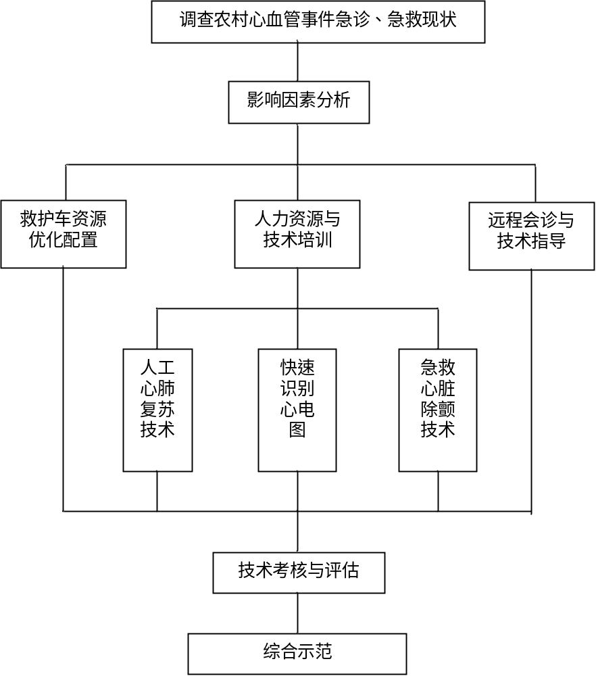
八、技术路线图

Slide 16
谢谢！
请各位领导专家指正！

